Slide 1
Доброго
дня
любі діти

Slide 2
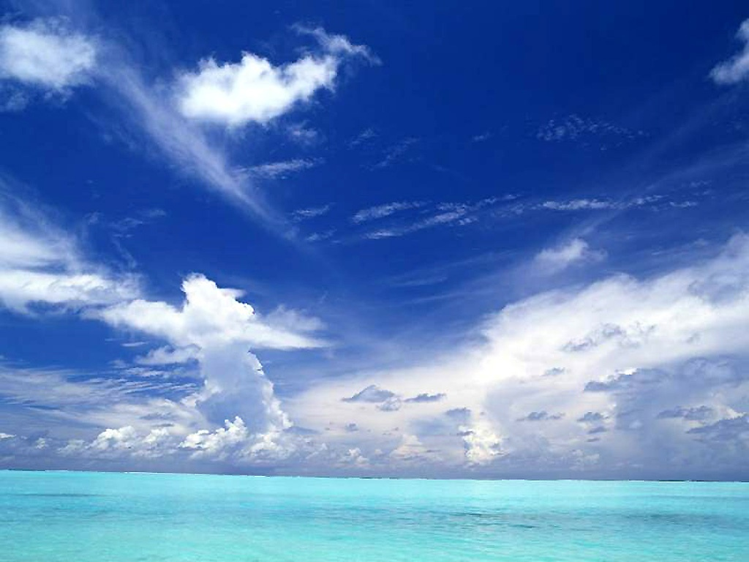
Ознайомити учнів із різноманітністю водних об'єктів своєї місцевості;
Розширити і поглибити знання про водні об'єкти свого краю;
Навчити учнів давати характеристику водних об'єктів.
Виховувати відповідальне ставлення до водних багатств, зокрема до збереження вод річок, як основного джерела водопостачання на території нашої місцевості.
Тема:
Водні об'єкти своєї місцевості.
Мета:
тип уроку: засвоєння нових знань, умінь і навичок
Форма проведення:
урок-презентація

Slide 3
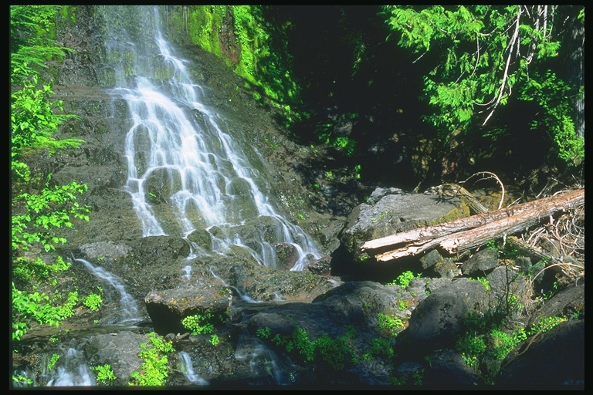
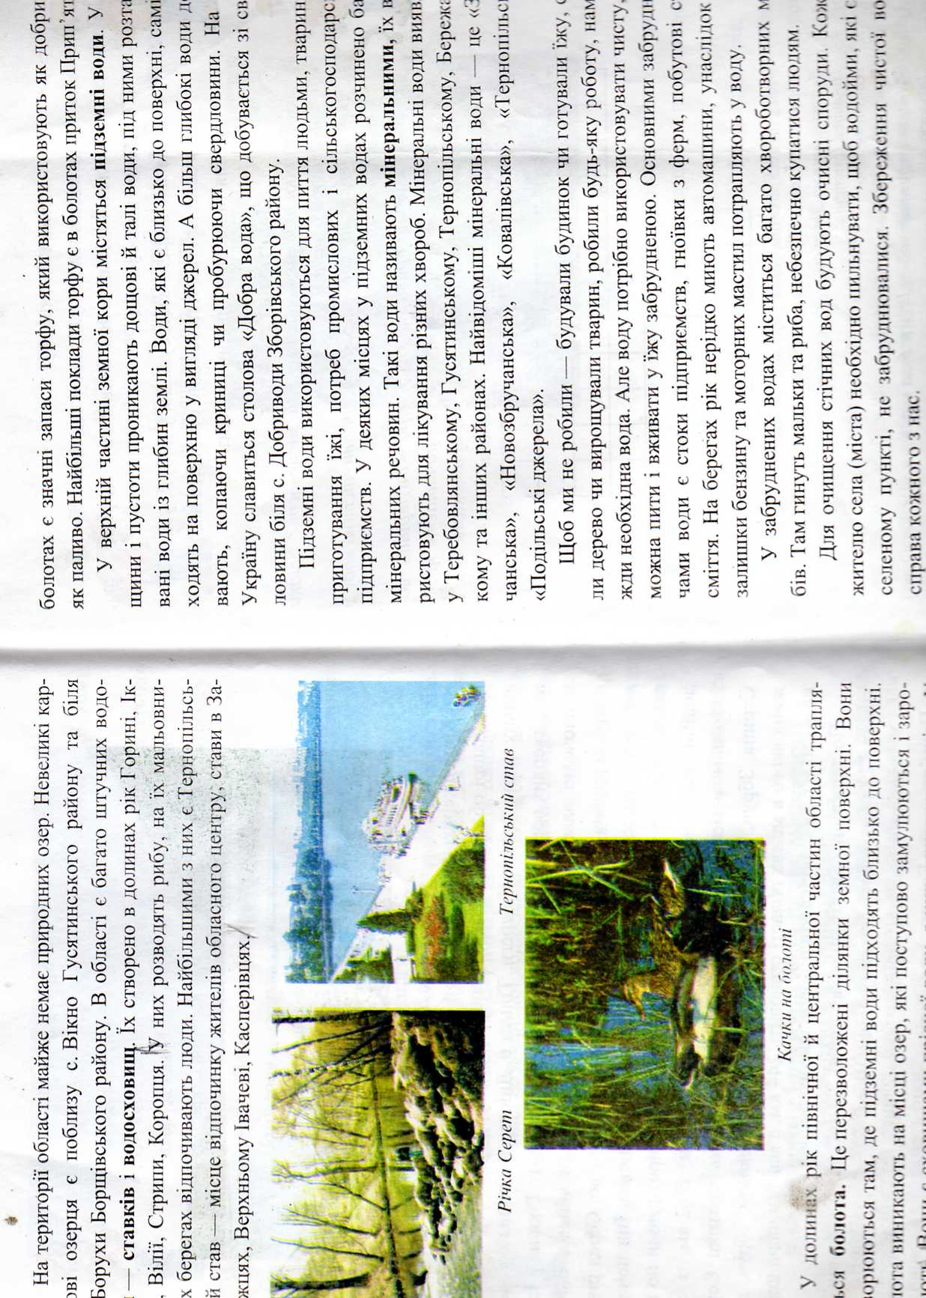
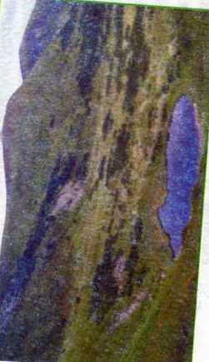
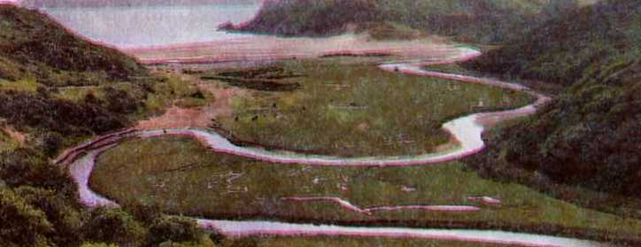
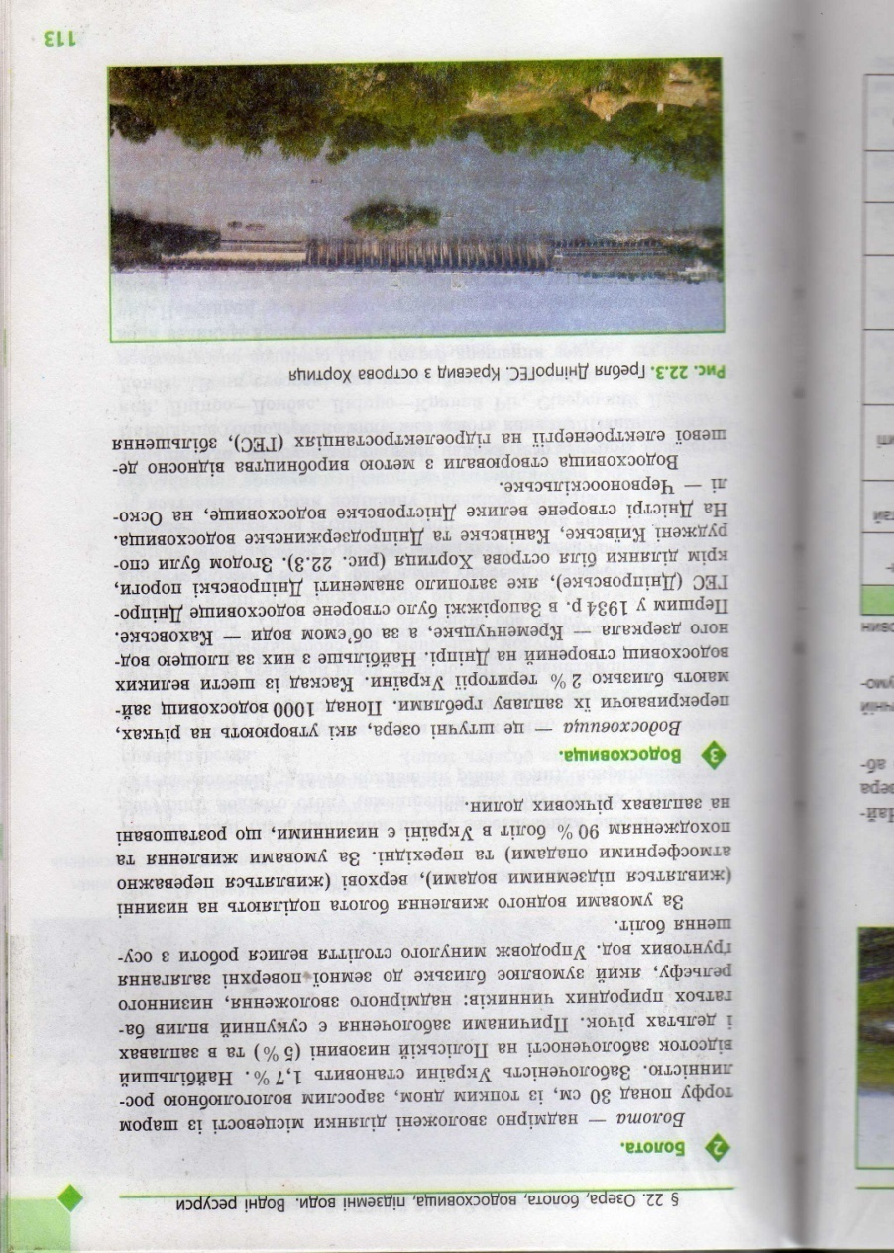
вода на поверхні суходолу міститься в ріках, озерах, ставках, болотах і водосховищах.

Slide 4
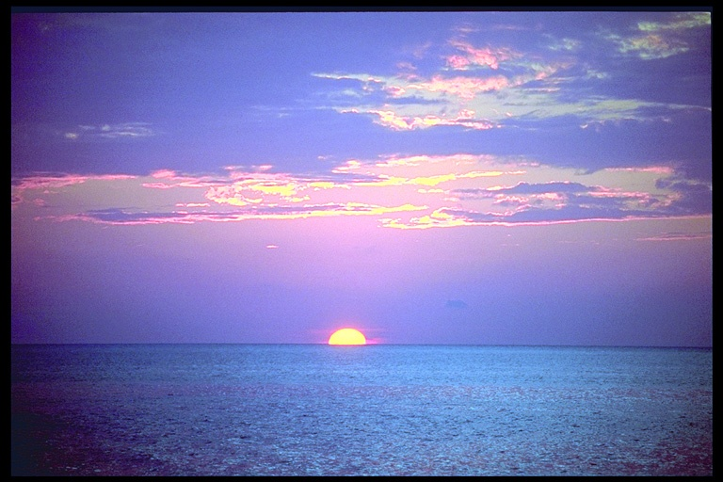
Із джерел, боліт витікають маленькі струмки і, зливаючись утворюють ріки. Крім джерельної води, у ріки потрапляють дощові й талі води
дж
ж
ж
Дощові
води
Танення
снігу
ж
джерела
річка

Slide 5
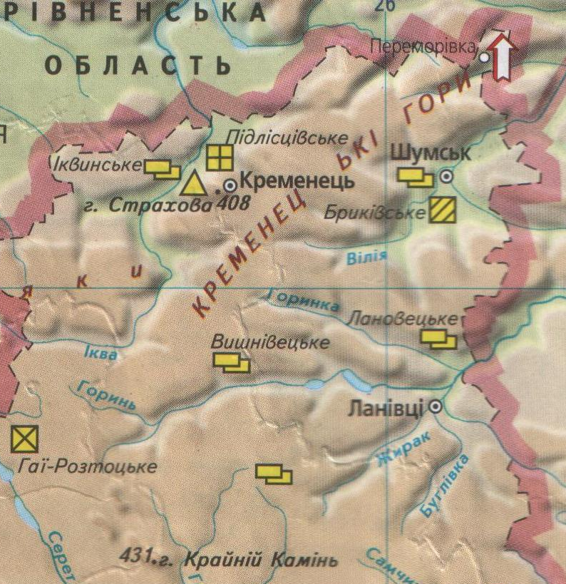
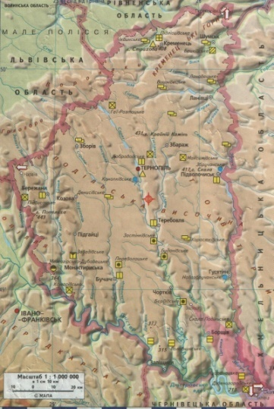
Знаходимо ці річки на карті.
По території області протікає понад 2,4тис.рік і потічків, але тільки 129 з них мають довжину понад 10 км.
У північній частині області течуть ріки, які є притоками
р. Прип'ять, - це Горинка, Жирак, Буглівка, Горинь, Іква, Вілія.

Slide 6
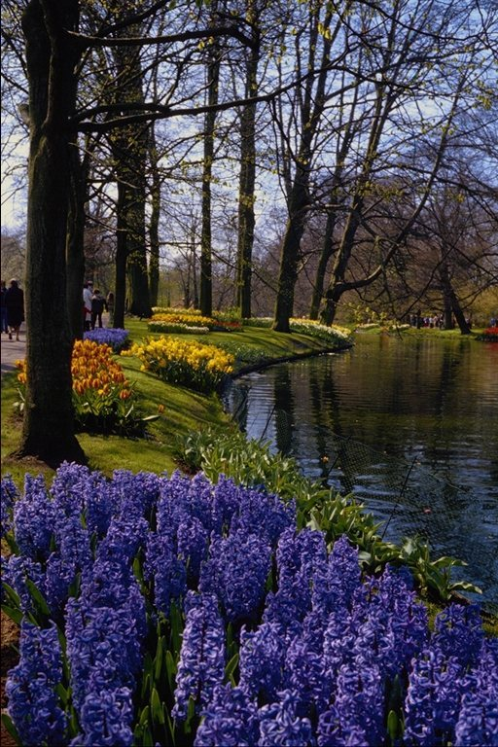
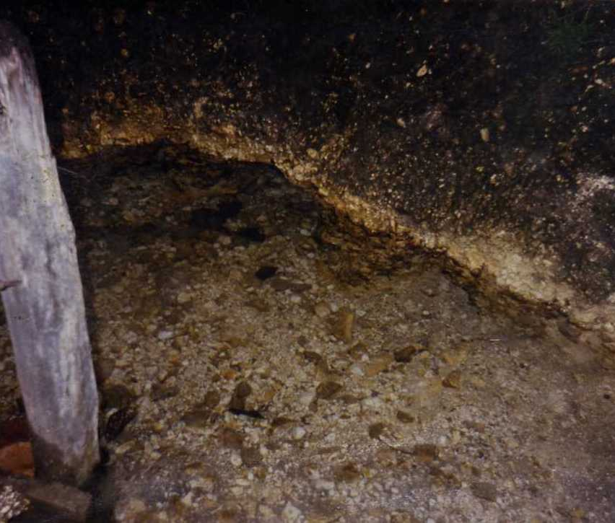
Річка Самець бере початок із джерел, які виходять на поверхню землі у великій кількості. Коли прочистити джерело вода в ньому стає біла неначе молоко. Причиною цього є поклади крейди , які виходять на поверхню землі.

Slide 7
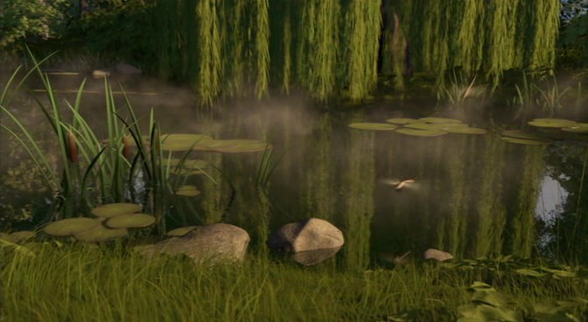
Річка нашого села
Притокою ріки Горинь є наша сільська річка Самець. Існує кілька легенд походження назви річки.
Перша легенда говорить, що річка сама своєю течією утворила річище, тому і називається Самець.
Друга легенда – річка тече сама без приток, аж до місця впадання її в річку Горинь.
Річка Самець
Ріка ГОРИНЬ

Slide 8
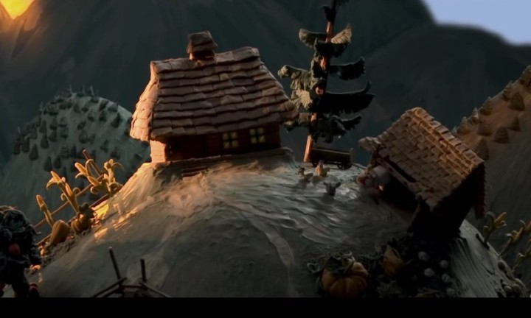
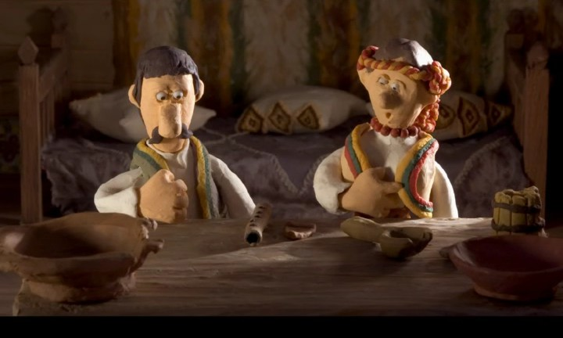
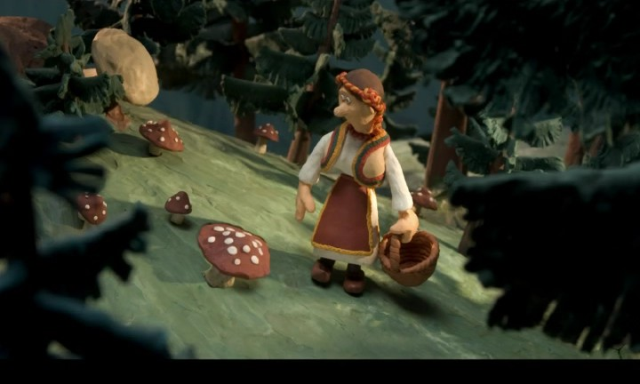
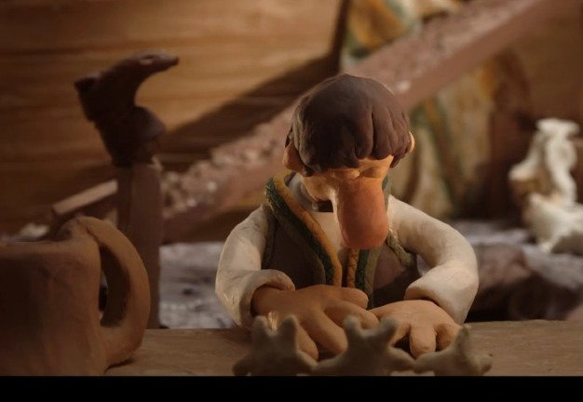
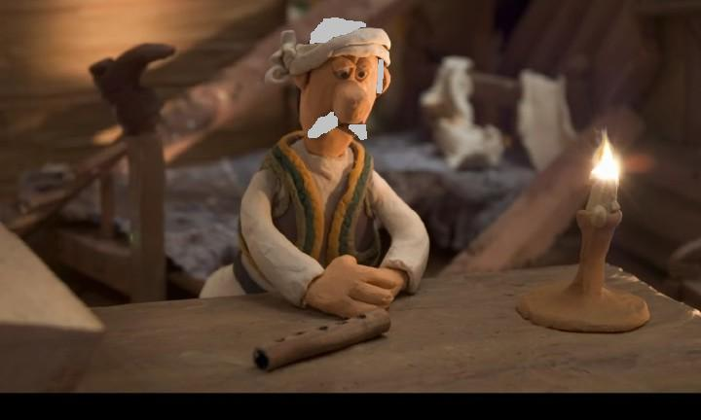
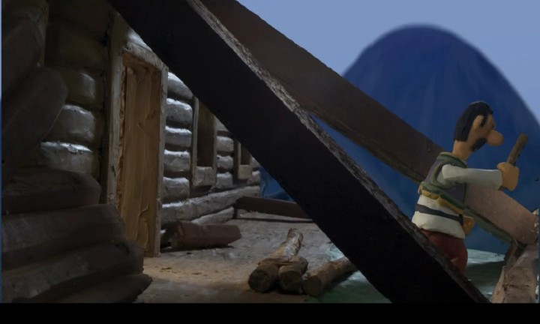
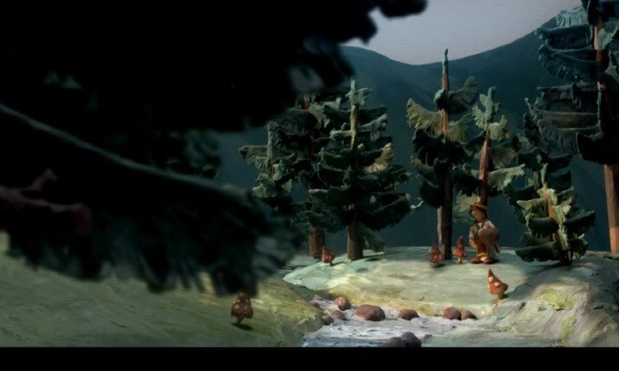
Третя легенда розповідає казкову історію походження назви.
Колись дуже давно на узліссі стояла маленька, але чепурна хатина. Жили тут в парі чоловік і жінка. Одного разу пішла жінка до лісу по гриби та й не повернулася.
Пройшли роки… Чоловік став сивочолим дідусем, але ніколи не забував про свою любу дружиноньку. Він з дня в день ходив до лісу на пошуки дружини. Стомившись за день завжди сідав відпочити на окраїні лісу. Сльози з очей самотнього дідуся текли струмками. Ось і знову дідусь засмучений сів відпочити і гірко заплакав. Де падали гарячі сльози нещасного чоловіка утворилися маленькі джерельця, що злилися у невелику річку, яка протікала повз хатину самотнього дідуся. Більше не ходив він до лісу, а сидів на березі річки і втішався думаючи що то його люба дружинонька повернулася додому. Люди річку назвали Самець на пам’ять про вірного , але самотнього дідуся.

Slide 9

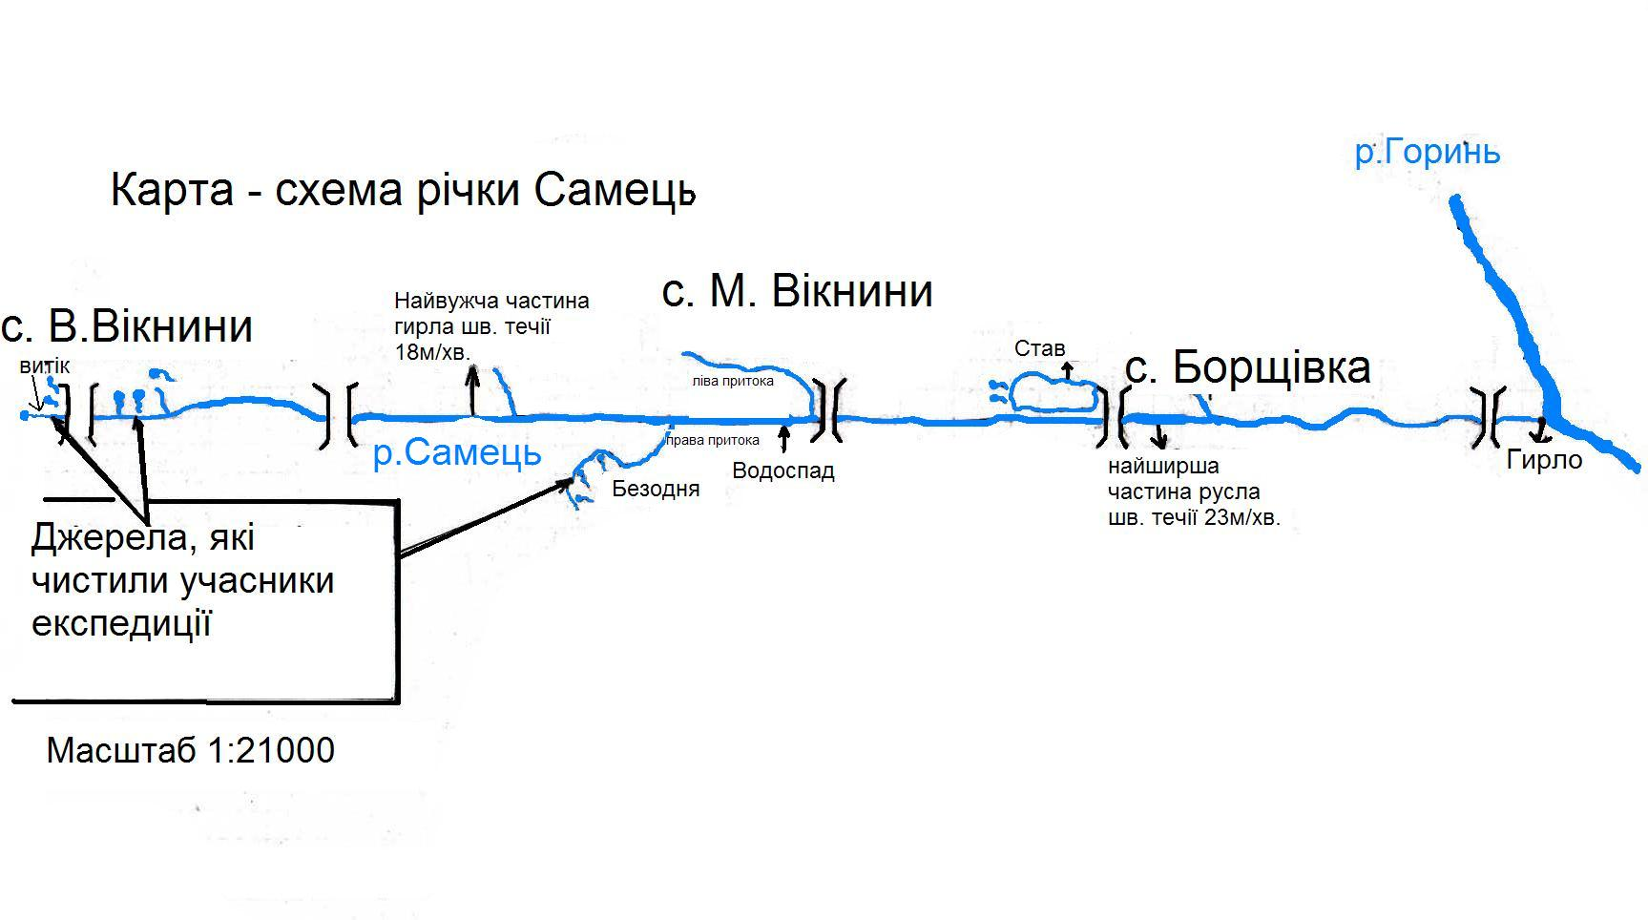
р. Самець
По території с. Вікнини довжина р. Самець 2895м. Ширина річки у ділянці витоку 40 см. Правий і лівий берег пологі. Найвужча частина русла річки знаходиться на відстані 1142м. Ширина русла 30 см. Швидкість течії в цьому місті 18 м/хв. Лівий берег крутий, правий – пологий.
Річка проходить також через територію села Борщівка Лановецького району. Тут і знаходиться найширша частина русла. Швидкість течії в цьому місці 23м/хв. Дальше спостерігається меандрування річки.

Slide 10
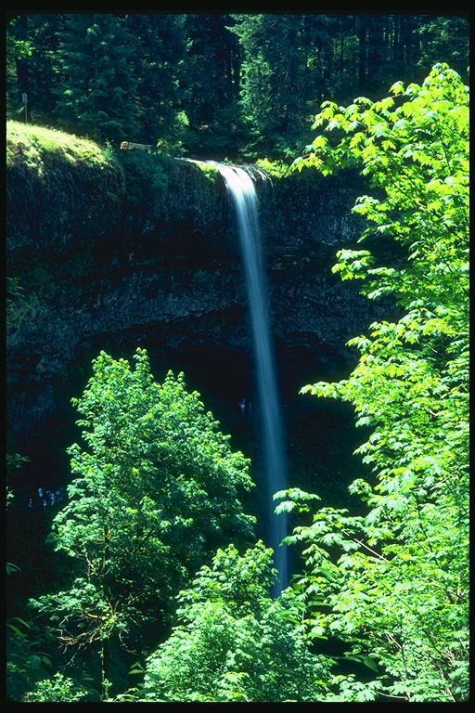
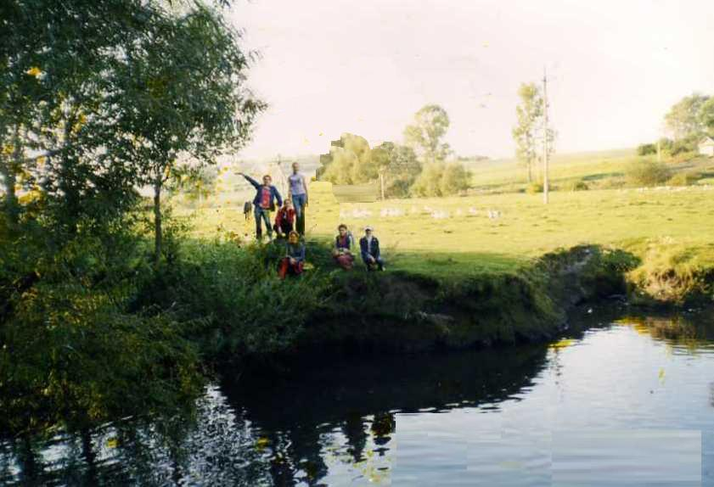
На відстані 2332м. Від витоку в річку вливається права притока утворена з великої кількості джерел, які утворюють невеличке озерце із назвою Безодня . В давні часи ці джерела були на одному рівні із рельєфом берега. В заростях – криничка, яка здавалася бездонною. Саме тому ця місцевість названа Безоднею.
Взимку люди помітили над джерелами пару. Там круглорічно плавали качки і гуси. Зрозуміло, що вода тут взимку тепла, а в літку – холодна. Люди прочистили джерела, поставили дерев'яні кладки і до сьогодні перуть тут білизну та вишиті рушники

Slide 11
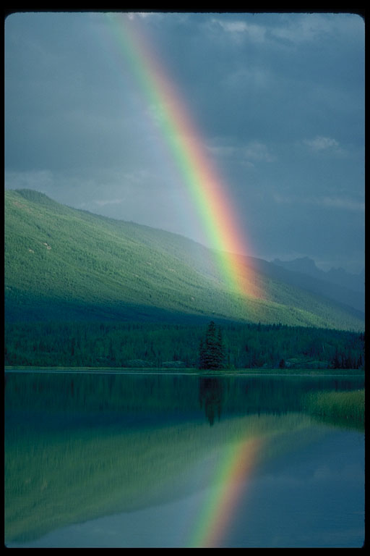
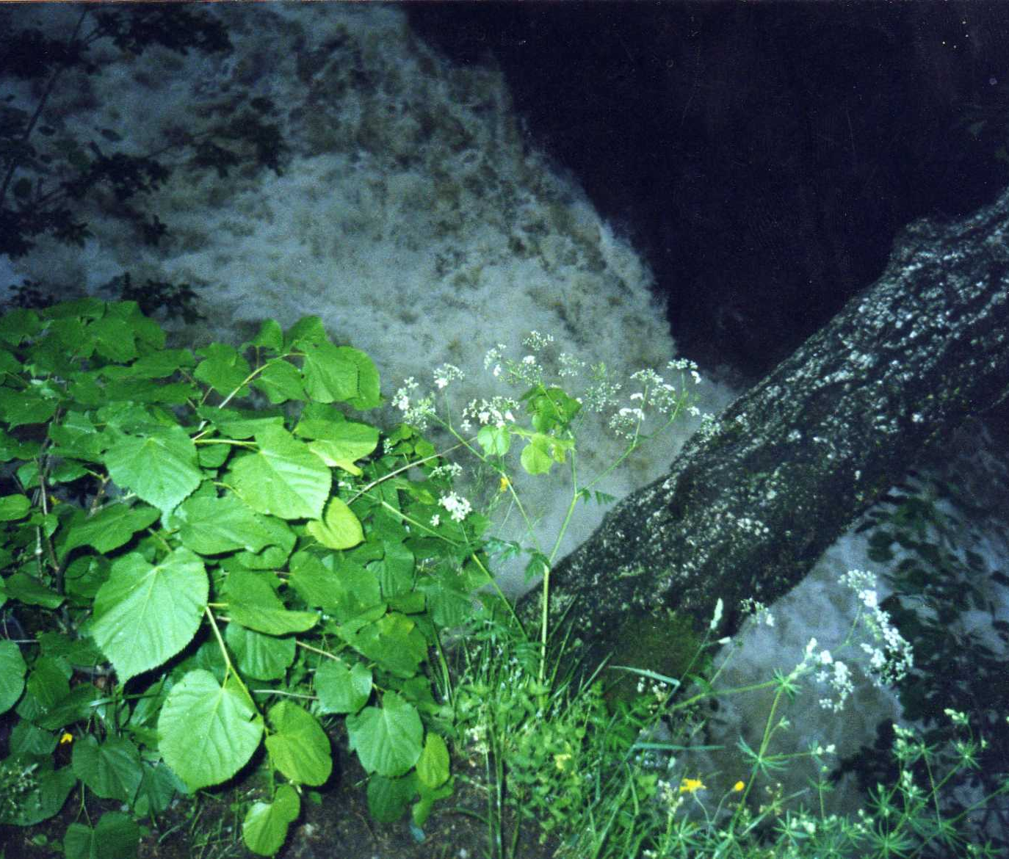
Через 464м від Безодні знаходиться водоспад. Швидкість течії в цьому місці 1м/с. Це частина річки з швидкою течією і виходом на поверхню твердих кристалічних порід нагадує водоспад.

Slide 12
Живлення річки Самець – змішане, частіше дощове та снігове, але зустрічаються підземні джерела, які, особливо в літні місяці, збільшують рівень води в річці. В зв'язку з великою кількістю джерел вода не замерзає.
Русло річки дещо змінене внаслідок меліоративних робіт, які велися на території села в 70-х роках минулого століття.
ж
ж
ж

Slide 13
На території нашої області майже немає природних озер. Невеликі карстові озерця є в Гусятинському та Борщівському районах. В області є багато штучних водойм – ставків і водосховищ. Їх створено в долинах рік Горині, Ікви, Вілії, Стрипи, Коропця.
У них розводять рибу, на їх мальовничих берегах відпочивають люди.

Slide 14
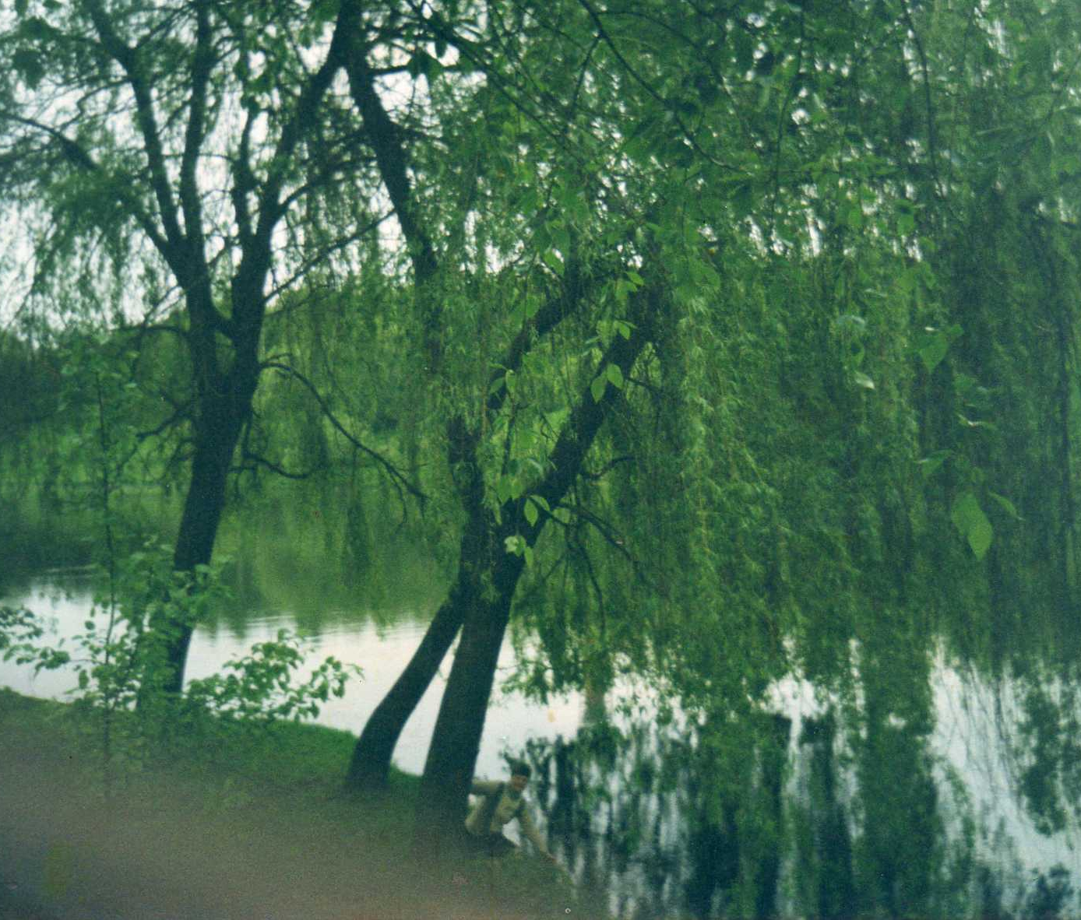
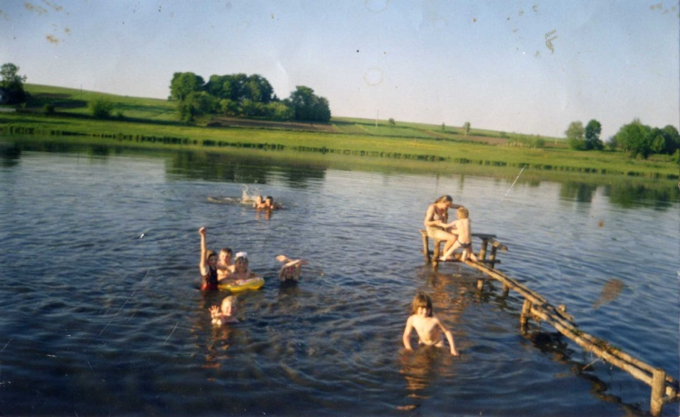
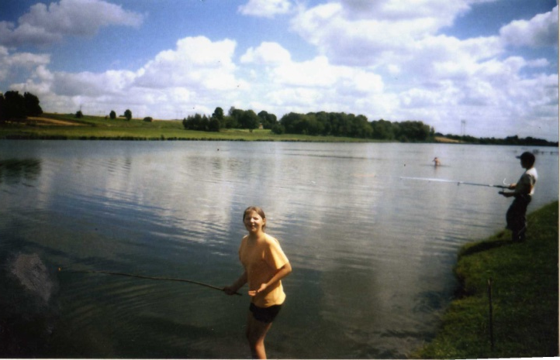
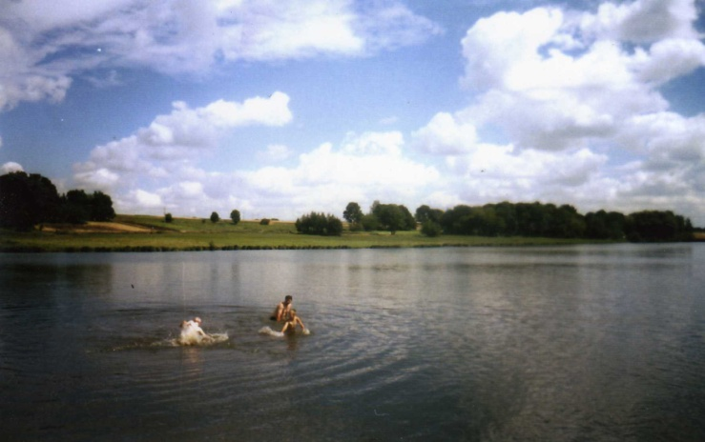
Максимальна глибина біля 2 м., середня глибина – 1,5м. Річка Самець тече паралельно до ставу і ніде з ним не перетинаються. Живлення ставка змішане.
Став має місцеве господарське та рекреаційне значення. Місцеві жителі тут відпочивають, та ловлять рибу.
В 1987 р. з ініціативи місцевого колективного господарства на території села викопано став.
Ширина ставка 89м., довжина– 280м.

Slide 15
Щоб ми не робили, нам завжди необхідна вода. Але воду потрібно використовувати чисту, її не можна пити і вживати у їжу забрудненою. У забруднених водах міститься багато хвороботворних мікробів. Там гинуть мальки та риба, небезпечно купатися людям. Як сказав Леонардо да Вінчі “…кров Землі – вода, а кровоносні судини – річки, струмки, озера… Вода на Землі відіграє ту саму роль, що і кров в організмі людини. ”
Збереження чистої води – справа кожного із нас.

Slide 16

Закріпимо вивчений матеріал
Що належить до вод суходолу?
Які річки протікають в нашій області?
Які водні об'єкти є в нашій місцевості?
Як називається річка нашого села?

Slide 17
На домашнє завдання вам буде вивчити §17, а також скласти казочку про річку Самець

Slide 18
До побачення, урок закінчено

